Slide 1


Swiss Coding Academic
PROJECT
PROPOSAL
swishcoding.edu.vn
PRESENTATION BY DANG NHAT TU
Start Slide

Slide 2

Swiss Coding Academic
Project Proposal
Purpose
Mục tiêu
Dự đoán được yếu tố ảnh hưởng đến học viên từ đó giúp tăng tỷ lệ hoàn thành khóa học của học viên trên nền tảng trực tuyến, đồng thời:
01
02
Xác định được yếu tố nào ảnh hưởng nhiều, yếu tố nào ảnh hưởng ít.
Từ những yếu tố trên đưa ra được các biện pháp nâng cao giúp học viên có hiệu quả hơn khi học trực tuyến.

Slide 3

Swiss Coding Academic
Project Proposal
Expected Outcome
Kết quả mong đợi
Đưa ra được các biện pháp giúp học viên nâng cao hiệu quả hơn khi học trực tuyến từ đó giúp thu hút thêm nhiều học viên hơn.

Slide 4


Swiss Coding Academic
Project Proposal
Technologies
Power Bi
Python in colab

Slide 5

Swiss Coding Academic
Project Proposal
Data
Source
Source from:
Source Name:
Predict Online Course Engagement Dataset
Source Link:
https://www.kaggle.com/datasets/rabieelkharoua/predict-online-course-engagement-dataset

Slide 6
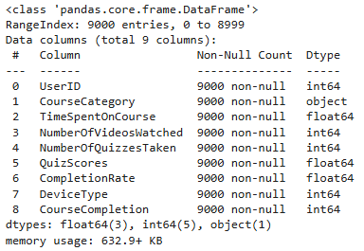
Swiss Coding Academic
Data
Overview
Dữ liệu bao gồm 9 cột và 9000 dòng.
Số liệu chính: CourseCompletion
(Hoàn thành khóa học)
Project Proposal

Slide 7
Swiss Coding Academic
Project Proposal
Data
Structure
UserID | Mã định danh duy nhất cho mỗi người dùng
CourseCategory | Danh mục khóa học mà người dùng đã tham gia (Lập trình, Kinh doanh, Nghệ thuật, Sức khỏe, Khoa học)
TimeSpentOnCourse | Tổng thời gian người dùng dành cho khóa học, tính bằng giờ
NumberOfVideosWatched | Tổng số video người dùng đã xem

Slide 8
Swiss Coding Academic
Project Proposal
Data
Structure
NumberOfQuizzesTaken | Tổng số bài kiểm tra người dùng đã làm
QuizScores | Điểm trung bình người dùng đạt được trong các bài kiểm tra (tính theo phần trăm)
CompletionRate | Tỷ lệ phần trăm nội dung khóa học người dùng đã hoàn thành
DeviceType | Loại thiết bị người dùng sử dụng: (0): Máy tính để bàn hoặc (1): Điện thoại di động
CourseCompletion (Target Variable): | Trạng thái hoàn thành khóa học (0): Chưa hoàn thành (1): Đã hoàn thành

Slide 9
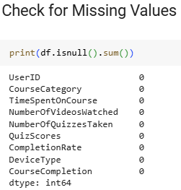
Swiss Coding Academic
Project Proposal
Data Cleaning
Handle Missing Values:
Bởi vì bộ dữ liệu không bị missing values nên em bỏ qua bước Handle Missing Values.
Đồng thời bộ dữ liệu của em thuộc loại dữ liệu thống kê, phản ánh tình hình đã xảy ra. nên em bỏ qua bước check outliers trong trường hợp này.

Slide 10

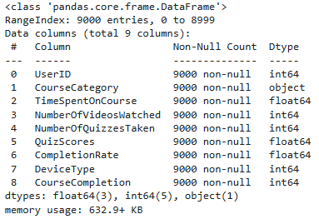
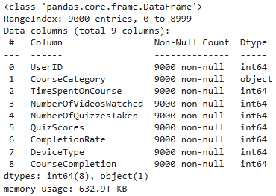
Swiss Coding Academic
Project Proposal
Data Cleaning
Chuyển đổi các cột float64 thành int64:

Slide 11
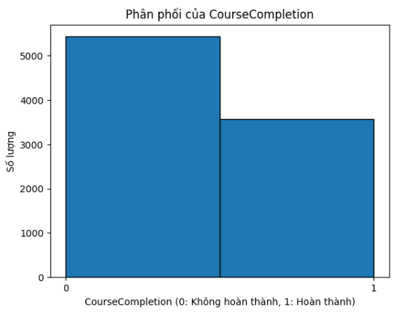
Swiss Coding Academic
Project Proposal
Exploratory Data Analysis (EDA)
Dựa vào biểu, có thể thấy tổng số học viên chưa hoàn thành khóa học nhiều hơn số học viên hoàn thành khóa học.

Slide 12
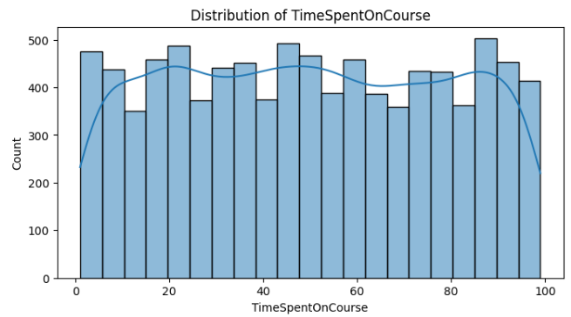
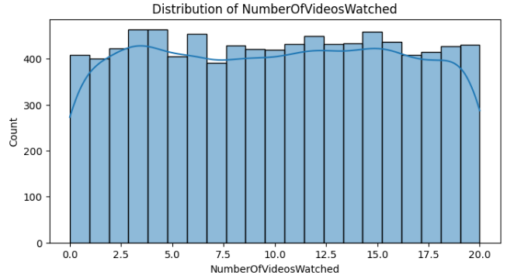
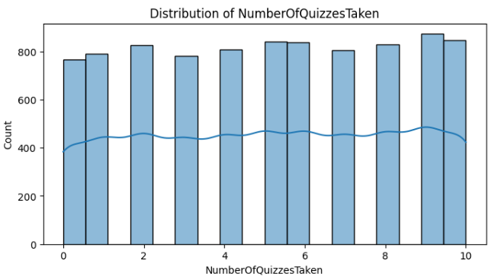
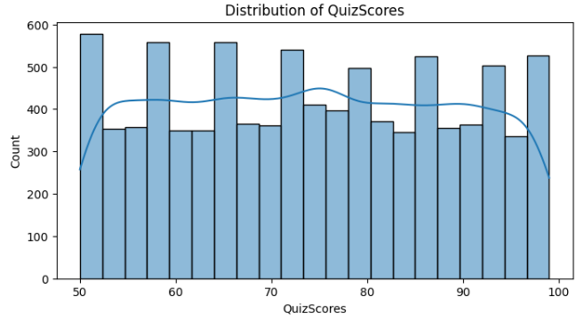
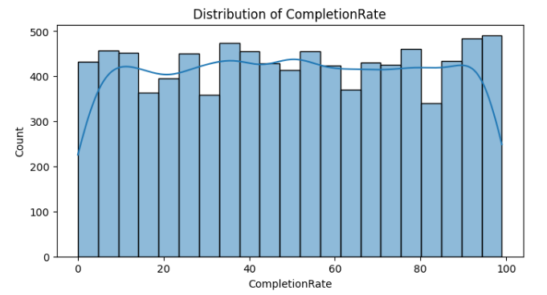
Swiss Coding Academic
Project Proposal
Exploratory Data Analysis (EDA)

Slide 13
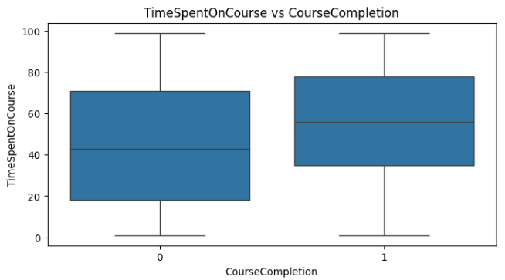
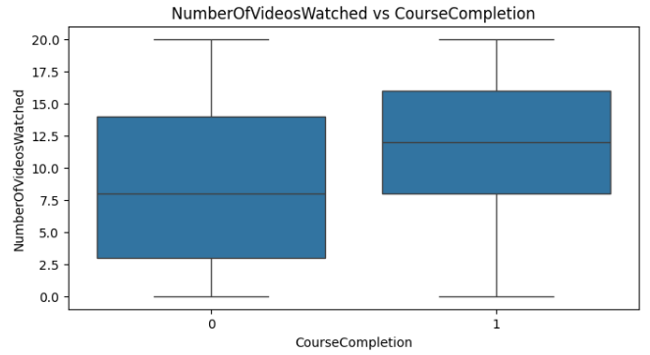
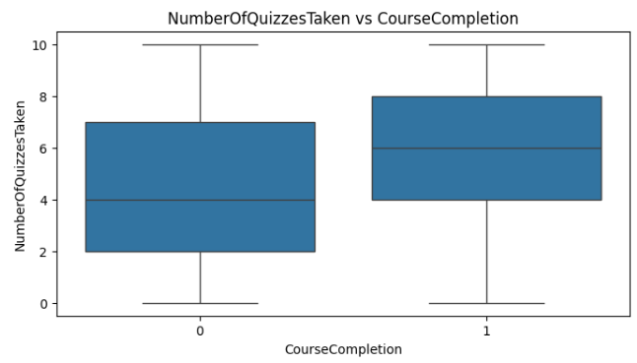
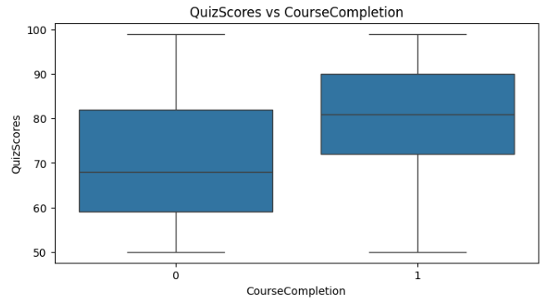
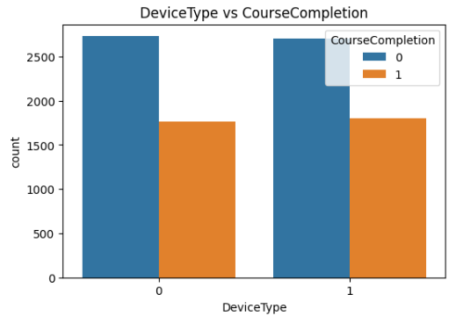
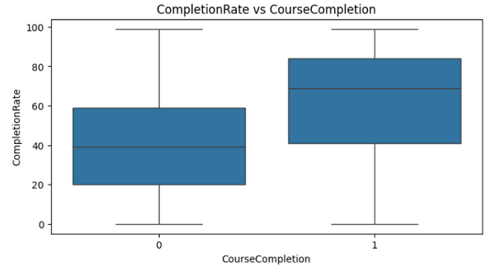
Swiss Coding Academic
Project Proposal
Exploratory Data Analysis (EDA)

Slide 14
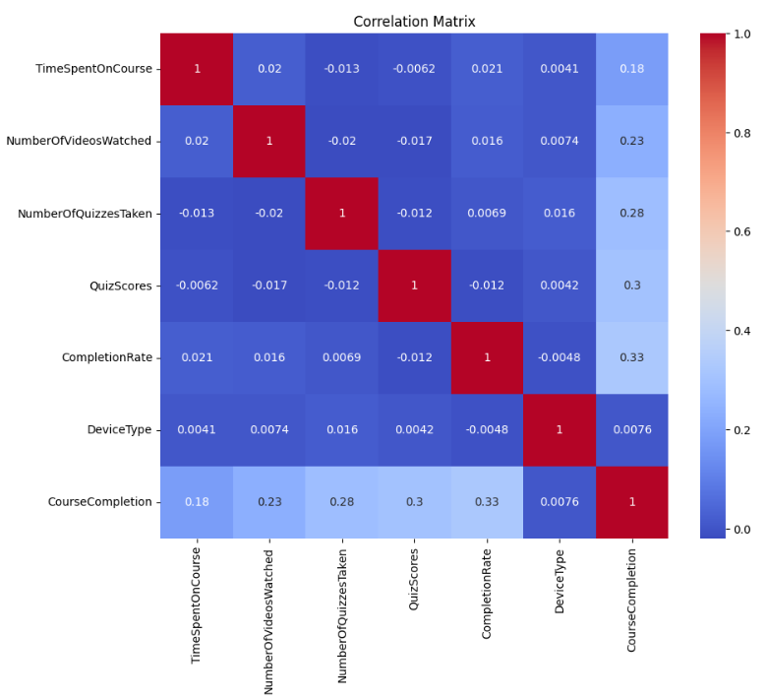
Swiss Coding Academic
Project Proposal
Analysis
Correlation Analysis
Từ biểu đồ ma trận tương quan, có thể thấy được các mối tương quan giữa các biến với biến CourseCompletion:
Số lượng bài kiểm tra đã làm (NumberOfQuizzesTaken)
Điểm bài kiểm tra (QuizScores)
Tỷ lệ hoàn thành (CompletionRate)
Số lượng video đã xem (NumberOfVideosWatched)
Thời gian dành cho khóa học (TimeSpentOnCourse)
Đối với biến Loại thiết bị (DeviceType), do có tương quan rất yếu so với biến CourseCompletion nên tiến hành kiểm định đối với biến Loại thiết bị (DeviceType)

Slide 15
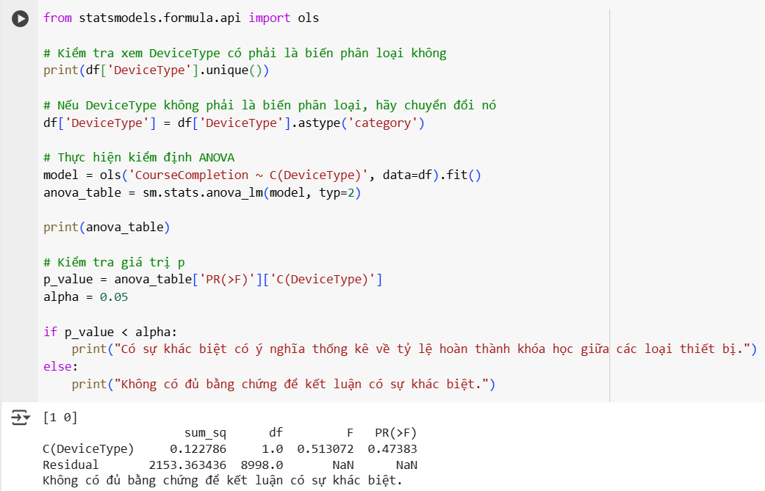

Swiss Coding Academic
Project Proposal
Analysis
Đặt giả định cho biến DeviceType và kiểm định
Sau khi chạy kiểm định và ra kết quả: “Không có đủ bằng chứng để kết luận có sự khác biệt”. Từ đó có thể loại biến DeviceType và tiến hành chạy mô hình hồi quy Logistic.

Slide 16
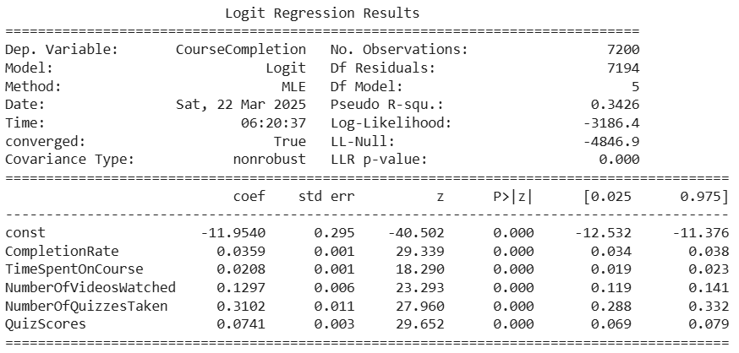
Swiss Coding Academic
Project Proposal
Analysis
Logistic Regression
Nhận xét chung
Mô hình hồi quy logit này có độ phù hợp khá tốt (Pseudo R-squared = 0.3426).
Tất cả các biến độc lập đều có tác động dương và ý nghĩa thống kê đến việc hoàn thành khóa học.
Số lượng bài kiểm tra đã làm (NumberOfQuizzesTaken) có tác động mạnh nhất đến việc hoàn thành khóa học.

Slide 17
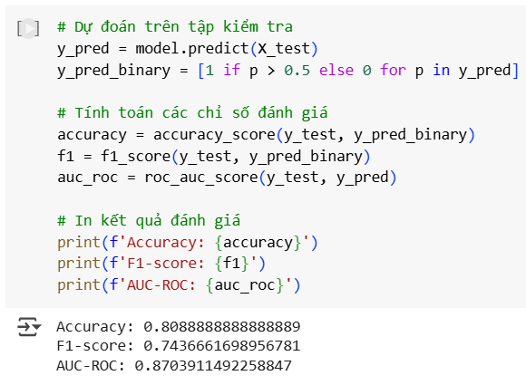
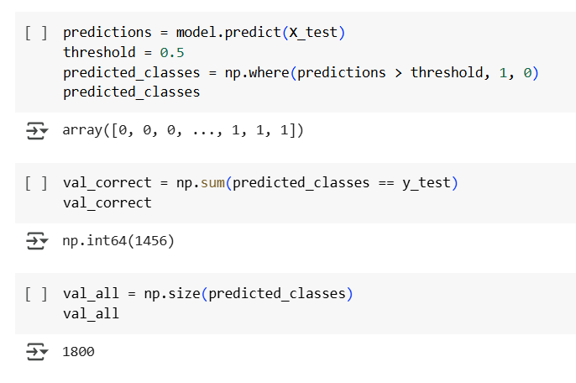
Swiss Coding Academic
Project Proposal
Analysis
Logistic Regression
Với kết quả của val_correct = 1456, cho biết mô hình đã dự đoán đúng 1456 mẫu trong tập kiểm tra.
Còn kết quả của val_all = 1800, cho biết có tổng cộng 1800 mẫu trong tập kiểm tra.
Mô hình có độ chính xác khá tốt khi Accuracy = 0.8088 (khoảng 89%)
Khả năng phân biệt giữa các lớp của mô hình cũng tốt khi mà AUC-ROC = 0.87039 (khoảng 87.04%).

Slide 18
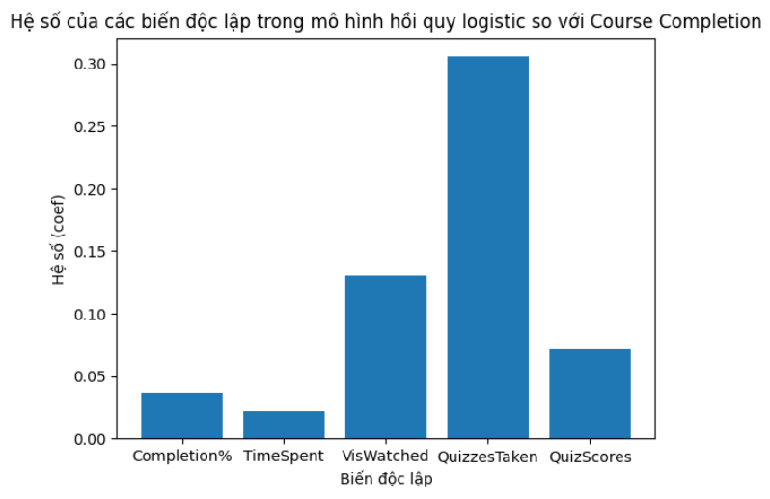
Swiss Coding Academic
Project Proposal
Conclusion
Kết luận
Tất cả các biến độc lập đều có tác động thuận chiều đến việc hoàn thành khóa học.
Số lượng bài kiểm tra đã làm (QuizzesTaken) có tác động mạnh nhất đến việc hoàn thành khóa học. Điều này có nghĩa là người học làm càng nhiều bài kiểm tra, khả năng hoàn thành khóa học càng cao.
Số lượng video đã xem (VisWatched) và Điểm bài kiểm tra (QuizScores) cũng có tác động đáng kể đến việc hoàn thành khóa học.
Tỷ lệ hoàn thành (Completion%) và Thời gian dành cho khóa học (TimeSpent) có tác động dương nhưng khá thấp đến việc hoàn thành khóa học.

Slide 19
Swiss Coding Academic
Project Proposal
Recommendations
Khuyến nghị
Tập trung vào các yếu tố ảnh hưởng mạnh đến việc hoàn thành khóa học:
Khuyến khích học viên làm nhiều bài kiểm tra hơn bằng cách cung cấp các bài kiểm tra thường xuyên, bài kiểm tra thực hành và các hoạt động tương tác.
Cung cấp phản hồi chi tiết về bài kiểm tra, tài liệu ôn tập và các buổi hỗ trợ để giúp học viên cải thiện điểm số.
Theo dõi tiến độ học tập của học viên và cung cấp hỗ trợ kịp thời cho những người có nguy cơ bỏ học.
Khuyến khích xem video và dành thời gian cho khóa học:
Cung cấp các video hấp dẫn, dễ hiểu và có liên quan đến nội dung khóa học.
Khuyến khích học viên dành đủ thời gian cho việc học tập bằng cách cung cấp lịch trình học tập, nhắc nhở và các công cụ quản lý thời gian.

Slide 20
Swiss Coding Academic
THANK YOU
PRESENTATION BY DANG NHAT TU
swishcoding.edu.vn
End Slide

